Slide 1
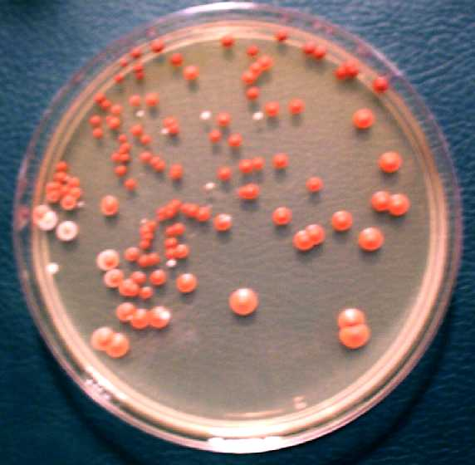
Action mutagène des UV sur une population de levures
Les levures (champignons unicellulaires) peuvent former des colonies rondes suite à leur prolifération. Pour cela il suffit d’étaler des levures en solution sur une boîte de pétri remplie d’une gélose nutritive. Certaines de ces colonies sont rouges. Des mutations peuvent provoquer un changement de couleur (blanche).
Colonie blanche
ayant mutée
Colonie ade2
(rouge)

Slide 2
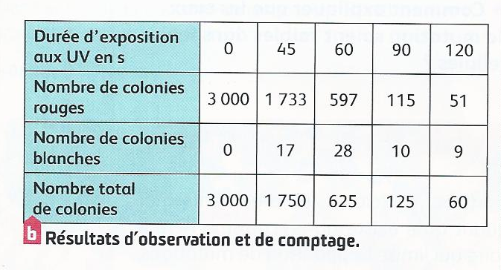
Problème: quel est l’effet des UV sur une population de levures?
Hypothèse: les UV provoquent des mutations dans le patrimoine génétique des levures, ces mutations peuvent entrainer la mort ou un changement de couleur de ces levures qui deviennent blanches.
Le principe de la manipulation est de provoquer des mutations chez l'une de ces souches rouges. Certaines de ces mutations se traduiront par la couleur crème des colonies et seront donc aisément détectables.
Pour voir l’action des UV sur une population de levure ade2, on a donc exposé, une même quantité de levures ade2, aux UV. On a fait varier la durée d’exposition à ces UV : 0 seconde (témoin), 45 s, 60 s, 90 s et 120 s.
Résultats des expériences

Slide 3
Problème: quel est l’effet des UV sur une population de levures?
Hypothèse: les UV provoquent des mutations dans le patrimoine génétique des levures, ces mutations peuvent entrainer la mort ou un changement de couleur de ces levures qui deviennent blanches.
Le principe de la manipulation est de provoquer des mutations chez l'une de ces souches rouges. Certaines de ces mutations se traduiront par la couleur crème des colonies et seront donc aisément détectables.
Pour voir l’action des UV sur une population de levure ade2, on a donc exposé, une même quantité de levures ade2, aux UV. On a fait varier la durée d’exposition à ces UV : 0 seconde (témoin), 45 s, 60 s, 90 s et 120 s.
Résultats des expériences

Slide 4
Problème: quel est l’effet des UV sur une population de levures?
Hypothèse: les UV provoquent des mutations dans le patrimoine génétique des levures, ces mutations peuvent entrainer la mort ou un changement de couleur de ces levures qui deviennent blanches.
Le principe de la manipulation est de provoquer des mutations chez l'une de ces souches rouges. Certaines de ces mutations se traduiront par la couleur crème des colonies et seront donc aisément détectables.
Pour voir l’action des UV sur une population de levure ade2, on a donc exposé, une même quantité de levures ade2, aux UV. On a fait varier la durée d’exposition à ces UV : 0 seconde (témoin), 45 s, 60 s, 90 s et 120 s.
Résultats des expériences

Slide 5
Problème: quel est l’effet des UV sur une population de levures?
Hypothèse: les UV provoquent des mutations dans le patrimoine génétique des levures, ces mutations peuvent entrainer la mort ou un changement de couleur de ces levures qui deviennent blanches.
Le principe de la manipulation est de provoquer des mutations chez l'une de ces souches rouges. Certaines de ces mutations se traduiront par la couleur crème des colonies et seront donc aisément détectables.
Pour voir l’action des UV sur une population de levure ade2, on a donc exposé, une même quantité de levures ade2, aux UV. On a fait varier la durée d’exposition à ces UV : 0 seconde (témoin), 45 s, 60 s, 90 s et 120 s.
Résultats des expériences

Slide 6
Durée d’exposition aux UV en s | 0 | 45 | 60 | 90 | 120
Proportion de colonie blanche par rapport au nombre de colonie totale restante | 0% | 1% | 4.5% | 8% | 15%
Observation et interprétation des résultats de l’expérience :
On observe que plus le temps d’exposition augmente, plus le nombre de colonies totales diminue, on passe de 3000 colonies pour 0 secondes d’exposition à 60 colonies de levures pour 120 secondes d’exposition. Le % de mutant (colonies blanches) augmente avec le temps d’exposition, on passe de 1% (45 sec) à 15% pour 120 secondes d’exposition.
On en déduit que les UV, ont deux effets forts, ils détruisent les cellules de levures et provoquent une transformation du caractère cellulaire, les levures deviennent blanches plus le temps d’exposition augmente.

Slide 7
Correction :
1) La boite non irradiée est le témoin, elle permet de voir s’il existe des variations et leurs pourcentages pour comprendre les variations naturelles sans irradiation.
2) Les UV entrainent des modifications de couleurs des colonies. Ils entrainent des changements dans le patrimoine génétique contrôlant la couleur. Ce sont des agents mutagènes.

Slide 8
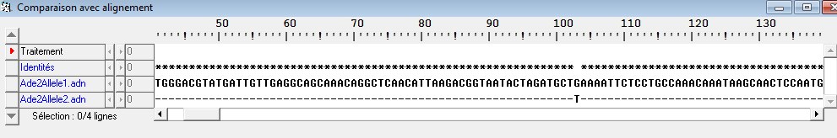
Informations complémentaires apportées par le logiciel anagène :
Le gène ade2 est le gène responsable de la coloration des levures. Le document ci-dessus donne une partie de la séquence en nucléotides (logiciel Anagène) de ce gène ade2 chez une levure rouge et blanche (1 seul brin de l’ADN est représenté)
Informations complémentaires apportées par les documents et le logiciel anagène :
Les UV sont responsables de la transformation des colonies rouges en colonies blanches. Les UV sont capables d’agir directement sur le gène ade2. Les UV modifient ce gène:
on remarque grâce au logiciel Anagène, que le 103eme nucléotide est une guanine pour le gène ade2 des levures rouges (allèle 1), alors que ce nucléotide est une thymine dans le gène ade2 de levures blanches (allèle 2). Il s’agit de la seule différence dans la séquence du gène ade2.
On en déduit que les UV ont modifié la séquence du gène ade2, les UV ont provoqué une mutation par substitution d’un nucléotide du gène ade2, ce qui entraine le changement de couleur des levures qui deviennent blanches.

